Slide 1
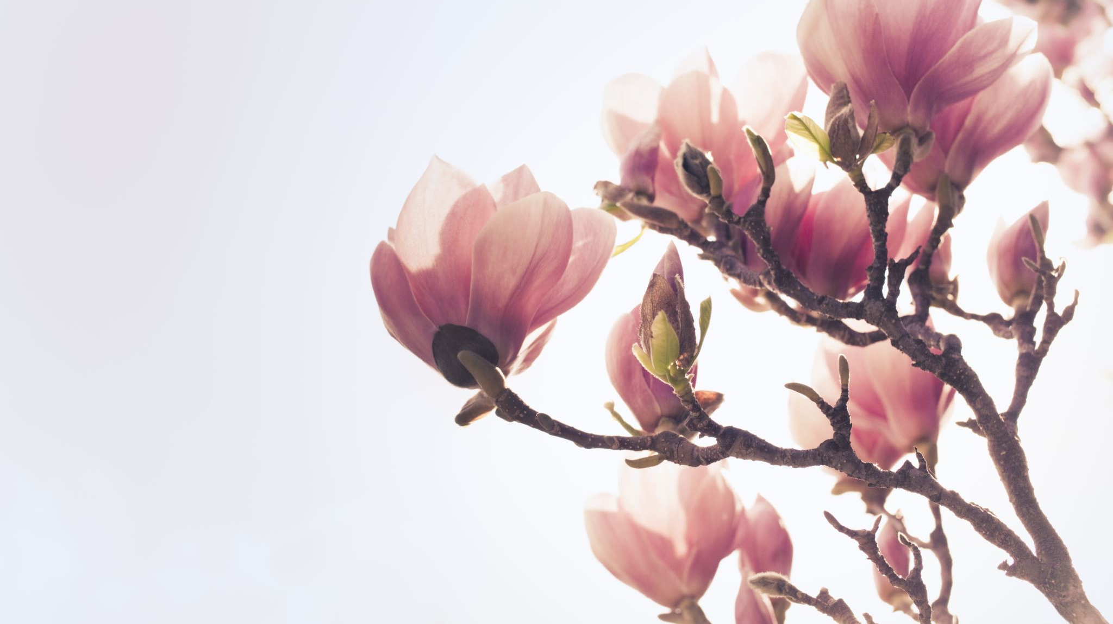
Suomi 2
16.3. klo 16.15

Slide 2
SIVU 154

Slide 3
Mikä juhla?
Paljon onnea 7-vuotiaalle Maijalle!
Onnea uuteen kotiin!
Onnea hääparille!
Hyvää joulua!

Slide 4
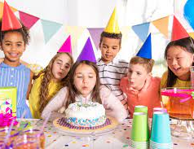
Mikä juhla tämä on?
Milloin juhla on?
Missä juhla on?
Kenen juhla se on?
Montako vierasta juhlassa on?
Millainen juhla on?
Mitä ruokaa juhlassa on?
Mitä lahjoja (lahja) vieraat tuovat?
Mitä vieraat tekevät juhlassa?
Millainen juhla on?

Slide 5
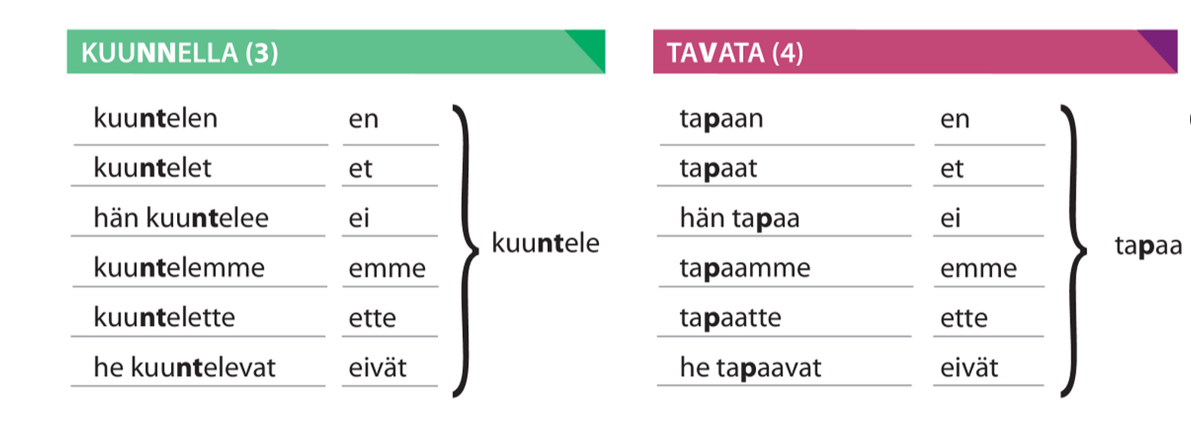
Astevaihtelu verbityypissä 3 ja 4.
Verbityypeissä 2 ja 5 ei ole astevaihtelua.

Slide 6
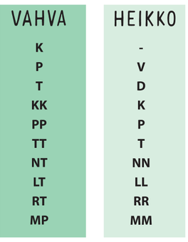
Kirjoita verbit oikeassa muodossa.
Vieraat (onnitella) ________________ Inkeriä.
Petri (antaa) ______________ Inkerille lahjan.
Vieraat (kuunnella) ______________ musiikkia.
Minä (tavata) ______________ Inkerin äidin juhlassa.
Synttärijuhlan jälkeen minä (levätä) _________________.
Sanni ja Kalle (jutella) _________________ käytävällä.

Slide 7
Paritehtävä 1 Kerro juhlasta, jonka järjestät (kotitehtävä) Mikä juhla se on? Missä se on? Milloin se on? Mitä ruokaa ja juomaa siellä on tarjolla? Ketkä tulevat juhliin?

Slide 8
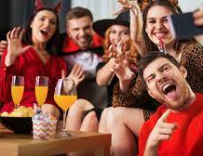
Paritehtävä 2
Tee parin kanssa pieni tarina kuvasta. Kerro juhlasta.
Mikä juhla tämä on?
Milloin juhla on?
Missä juhla on?
Kenen juhla se on?
Montako vierasta juhlassa on?
Millainen juhla on?
Mitä ruokaa juhlassa on?
Mitä lahjoja (lahja) vieraat tuovat?
Mitä vieraat tekevät juhlassa?
Millainen juhla on?

Slide 9
Paritehtävä 3. Kirjoita verbit oikeassa muodossa.
Minä (auttaa) ____________ sinua järjestämään tupareita.
Pekka (suunnitella) _______________ kutsun omiin tupareihin.
Me (lähettää) ________________ kutsut häihin maanantaina.
Vieraat (ei, siivota) ____________ juhlassa.
Sinä (ei, soittaa) ________________ kitaraa juhlissa.
Mikko (ei, kertoa) _____________ juhlasta kenellekään, koska se on yllätys.
Vieraat (ei, lähteä) _________________ kotiin aikaisin.

Slide 10
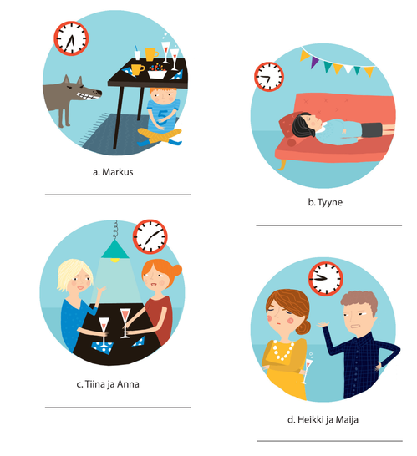
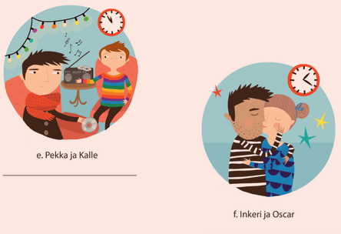
Paritehtävä 4. Mitä kuvissa tapahtuu?
RIIDELLÄ
MAATA
SUUDELLA
PELÄTÄ
KUUNNELLA
JUTELLA

Slide 11
Lue teksti. Tee alleviivatuista verbeistä infinitiivimuodot. Käytä sanakirjaa tarvittaessa.

Slide 12
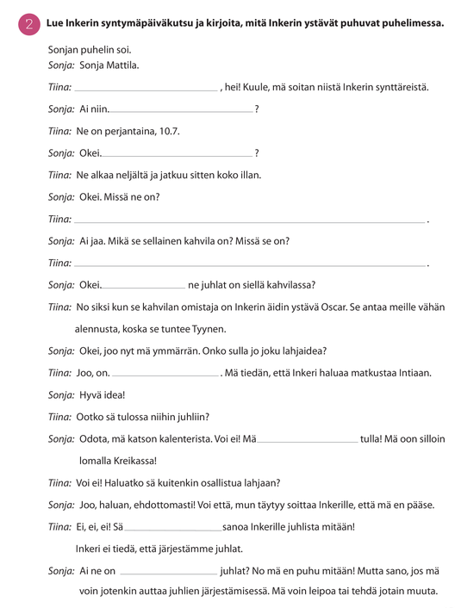
Sivu 153

